Slide 1

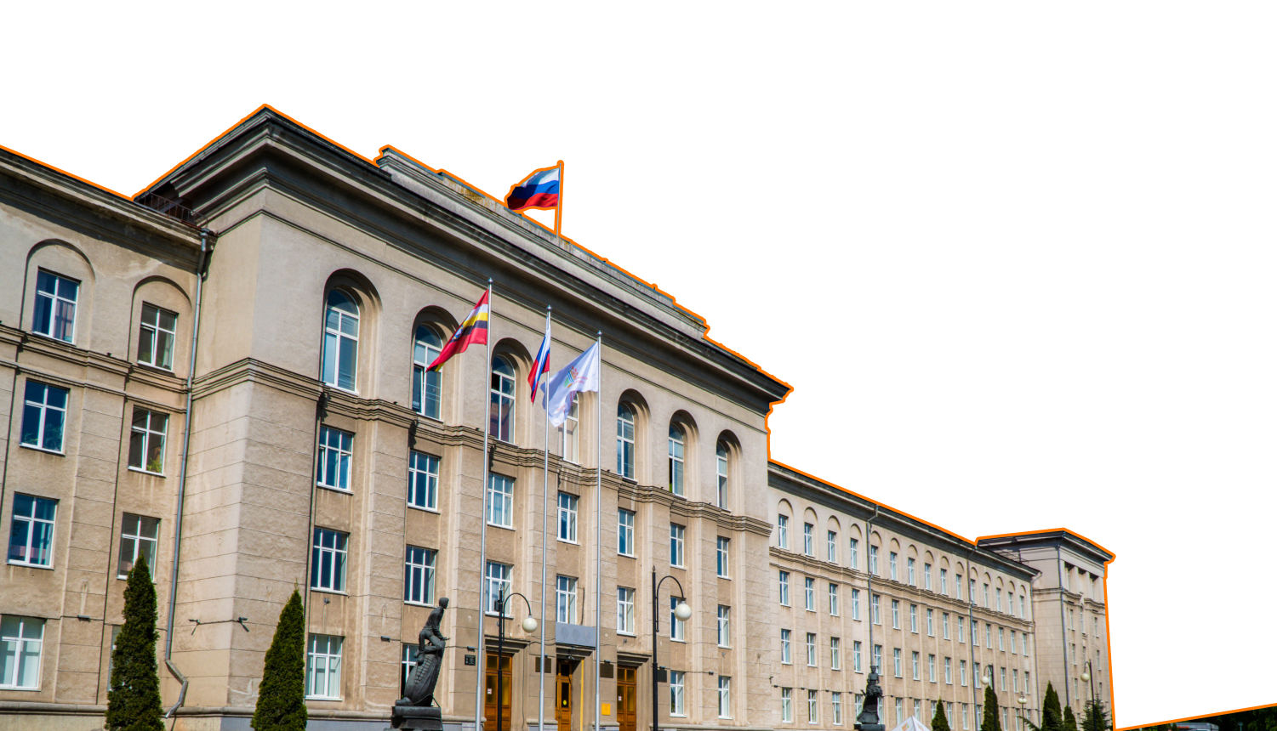

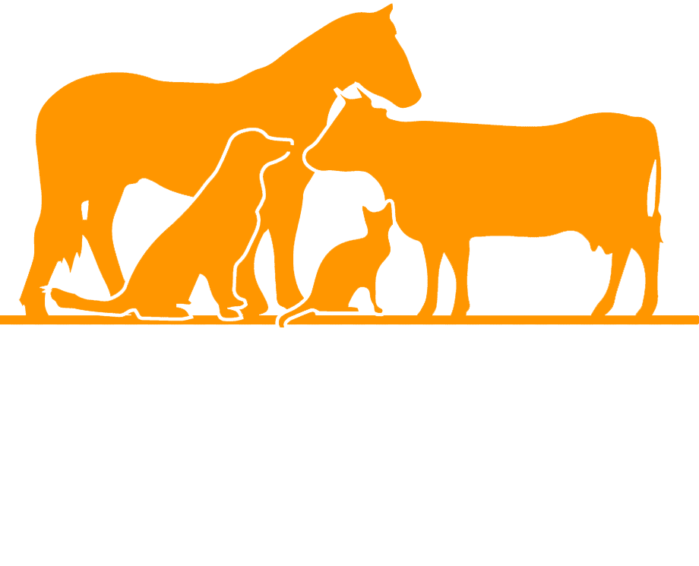
«КУРСКИЙ ГОСУДАРСТВЕННЫЙ
АГРАРНЫЙ УНИВЕРСИТЕТ
ИМ. И.И. ИВАНОВА»
МОЯ ПЕРВАЯ ПРОФЕССИЯ
САДОВНИК
САНИТАР
ВЕТЕРИНАРНЫЙ

Slide 2

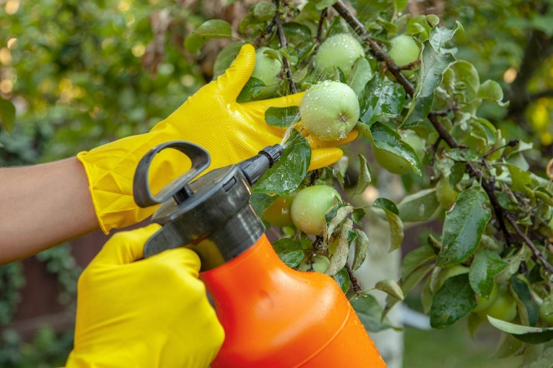
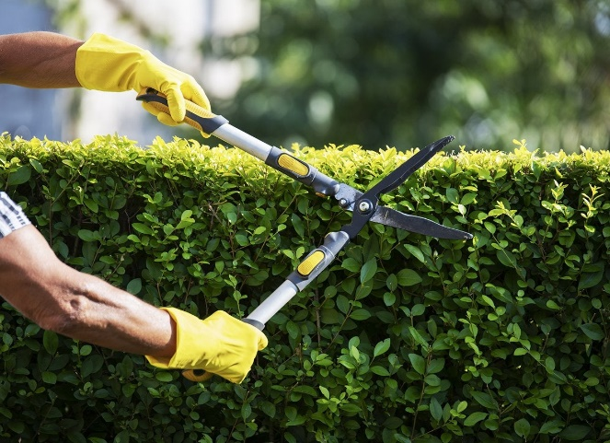
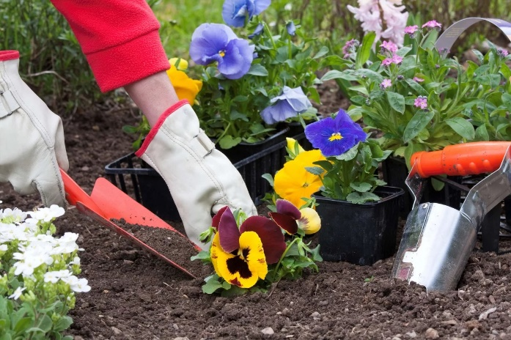
МОЯ ПЕРВАЯ ПРОФЕССИЯ
САДОВНИК
СРОК ОБУЧЕНИЯ ПО ПРОГРАММЕ ПРИ ОЧНОЙ ФОРМЕ СОСТАВЛЯЕТ 1,5 МЕСЯЦА,
160 ЧАСОВ.
ПОСЛЕ ОБУЧЕНИЯ ОБУЧАЮЩИЕСЯ ПОЛУЧАТ
СЛЕДУЮЩИЕ НАВЫКИ:
технология возделывания плодово-ягодных культур
в современных условиях;
проектирование и закладка современных садов;
система питания и удобрения садовых культур;
борьба с болезнями, вредителями и сорняками
в современном саду;
установление норм и сроков посадки;
определять сортовые, посевные качества семенного
и посадочного материала.
«САДОВНИК – ЭТО ИСКУССТВО»

Slide 3
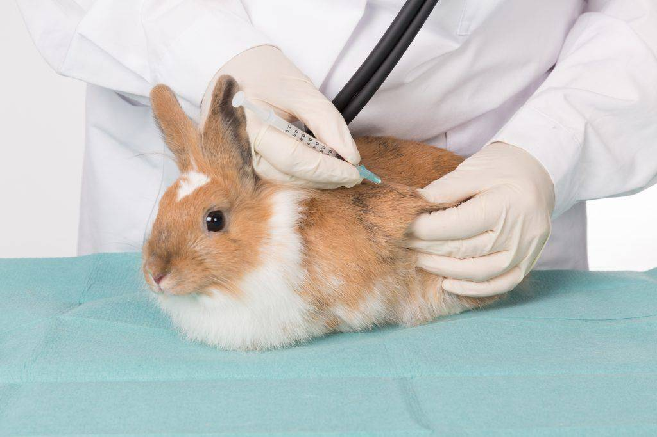
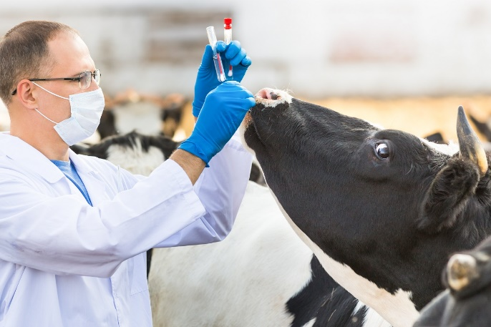
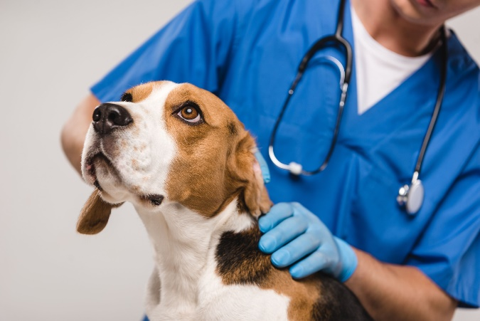
МОЯ ПЕРВАЯ ПРОФЕССИЯ
САНИТАР ВЕТЕРИНАРНЫЙ
СРОК ОБУЧЕНИЯ ПО ПРОГРАММЕ ПРИ ОЧНО-ЗАОЧНОЙ ФОРМЕ СОСТАВЛЯЕТ 4 МЕСЯЦА,
320 ЧАСОВ.
ПОСЛЕ ОБУЧЕНИЯ ОБУЧАЮЩИЕСЯ ПОЛУЧАТ
СЛЕДУЮЩИЕ НАВЫКИ:
осмотр животных;
ассистирование ветврачу при проведении операции;
правильное хранение, транспортировка и контроль срока годности лекарств;
уход за больными животными;
проведение вакцинации;
оказание первой помощи;
забор анализов;
санитарные мероприятия в ветклинике или на сельхозпредприятии.
«МЫ ЭКСПЕРТЫ В ОБЛАСТИ ЗДОРОВЬЯ ЖИВОТНЫХ»

